Slide 1
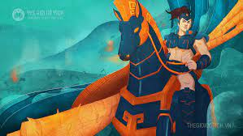
NGỮ VĂN 6
BÀI 1. LẮNG NGHE LỊCH SỬ NƯỚC MÌNH

Slide 2

KHỞI ĐỘNG
Nhìn hình đoán địa danh

Slide 3
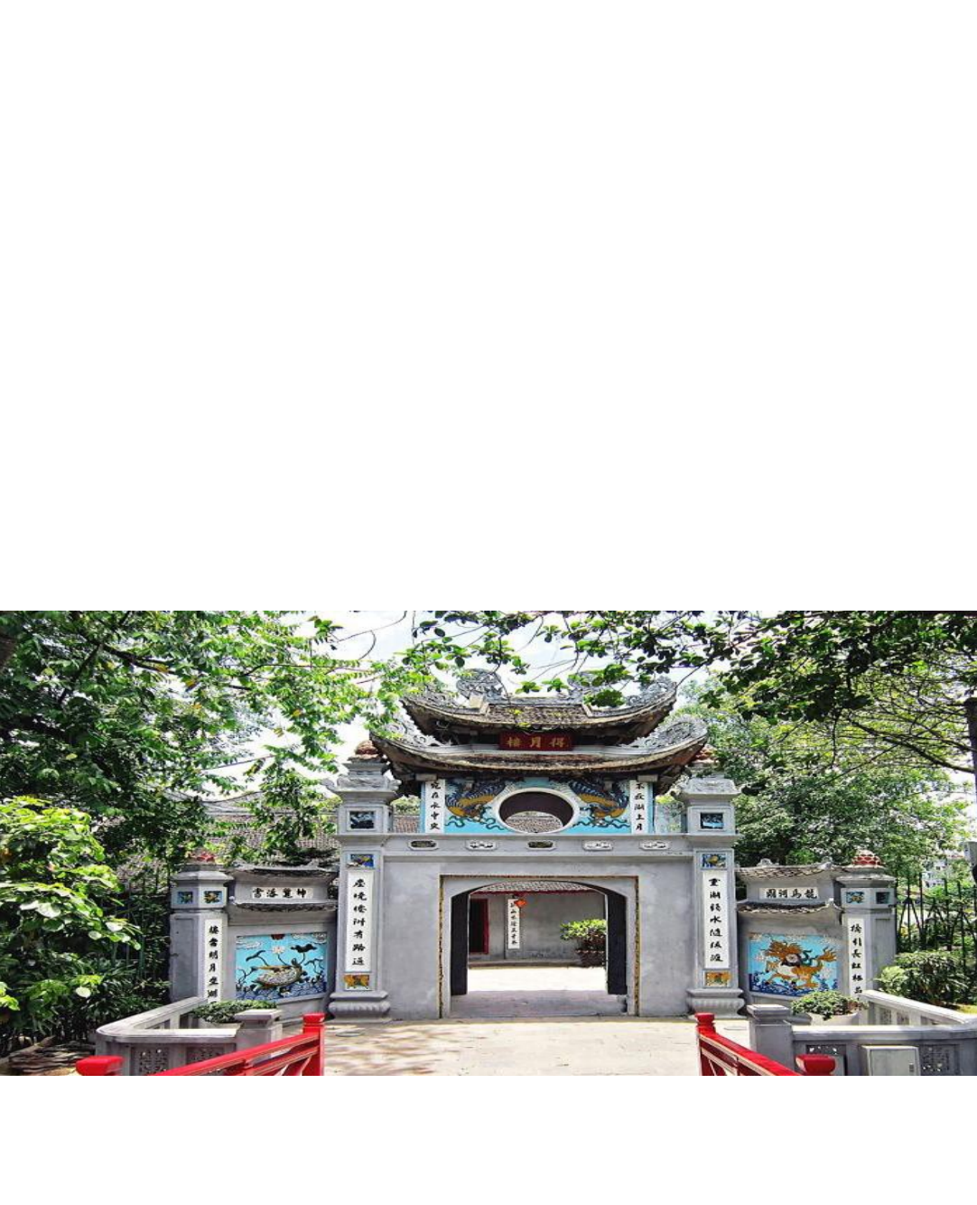
Notes:
Đền Ngọc Sơn:
- Được xây dựng từ thế kỷ XIX, lúc đầu được gọi là chùa Ngọc Sơn, sau đổi gọi là đền Ngọc Sơn
- Các nhân vật được thờ trong đền: Trần Hưng Đạo, Văn Xương Đế Quân, Lã Động Tân, Quan Vân Trường, Đức Phật Adiđà. ➔ Thể hiện quan niệmTam giáo đồng nguyên của người Việt.

Slide 4
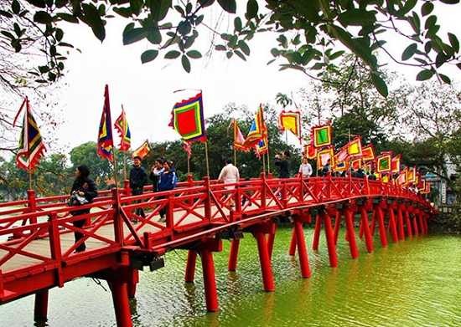
Notes:
2. Cầu Thê Húc (Nghĩa: nơi đậu ánh sáng đẹp của mặt trời).
Cầu Thê Húc dẫn đến cổng đền Ngọc Sơn, còn gọi là Đắc Nguyệt Lâu (lầu được trăng)
Cầu được danh sĩ Nguyễn Văn Siêu cho xây dựng vào năm 1865.
Cầu Thê Húc được làm bằng gỗ rất thô sơ và sơn màu đỏ. Tương truyền cuối thếkỷ 19 cầu bị gãy, người ta xây lại cầu mới có chân làm bằng xi măng cốt thép, sàn và lan can làm bằng gỗ. Cầu có thiết kế cong cong và uốn như hình con tôm.

Slide 5
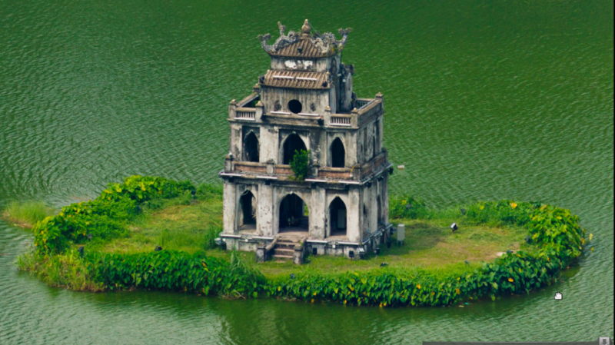
Notes:
3. Tháp Rùa: Tháp xây trên đảo Rùa
Từ thời vua Lê Thánh Tông đã dựng Điếu Đài ở đó để nhà vua ra câu cá. Sang thời Lê Trung Hưng (khoảng thế kỷ XVII-thế kỷ XVIII) thì chúaTrịnh Giang cho xây Tả vọng dinh trên đảo rùa là nơi vui chơi hóng mát, sau bị phá hỏng khi Lê Chiêu Thống lên nắm quyền.
Tháp Rùa được xây theo hình vuông có 3 tầng, tầng dưới xây rộng hơn, rồi thunhỏ dần lên tầng trên, các mặt phía đông và tây có 3 cửa cuốn. Phía nam và bắc có 2 cửacuốn nhọn ở đầu. Đỉnh 2 tầng có lan can chạy xung quanh. Bốn đầu đao đắp uốn cong dần lên vào giữa đỉnh, trên đỉnh có hình ngôi sao 5 cánh.

Slide 6
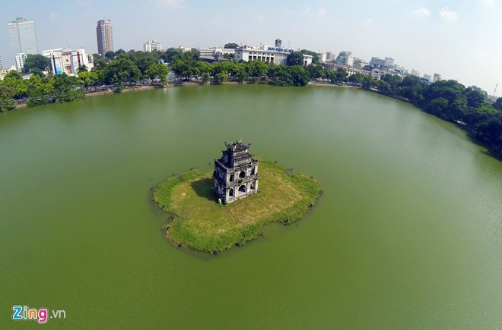

Slide 7
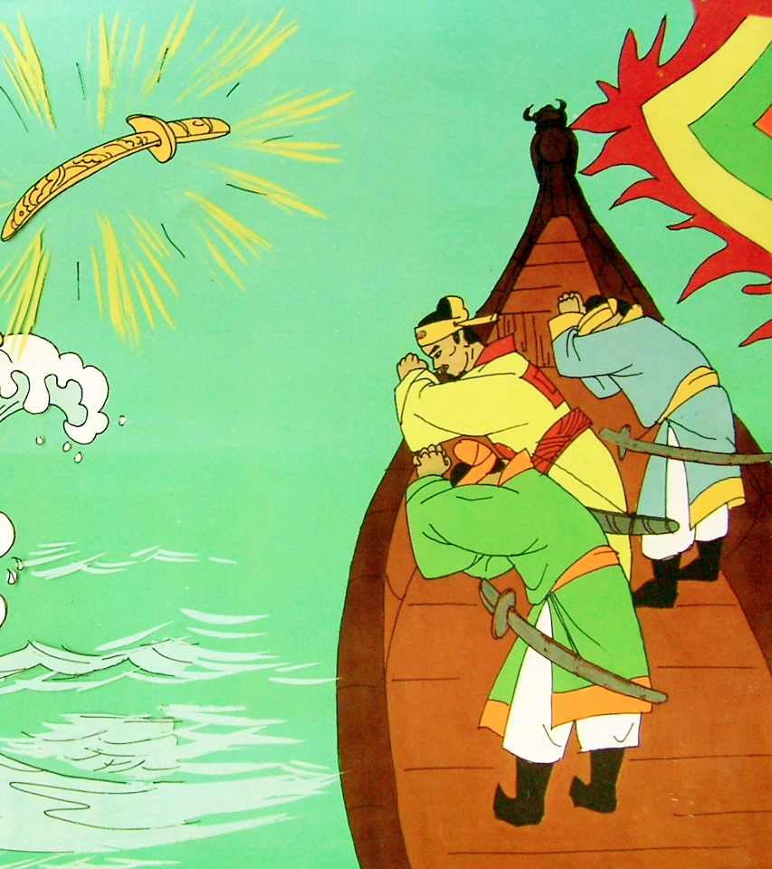
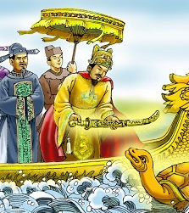
Sự tích
Hồ Gươm

Slide 8
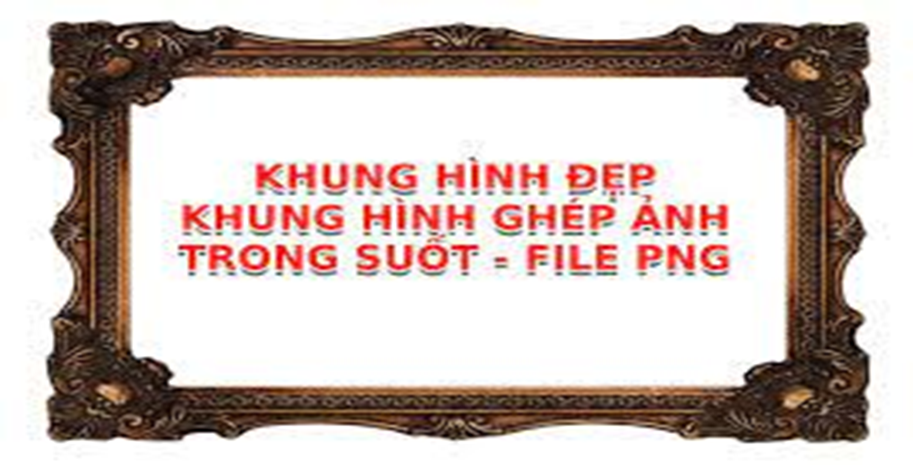
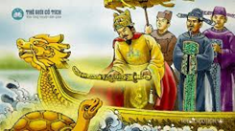
ĐỌC HIỂU
VĂN BẢN: SỰ TÍCH HỒ GƯƠM

Slide 9

TRẢI NGHIỆM CÙNG VĂN BẢN

Slide 10

I.Đọc
Đọc phần văn bản SGK
Yêu cầu: Đọc rõ ràng, rành mạch, nhấn giọng ở những chi tiết kì lạ.
Tìm hiểu chú thích các từ khó.

Slide 11



II.ĐỌC HIỂU VĂN BẢN
Sự việc chính
Long Quân cho mượn gươm.
Rùa Vàng đòi gươm.

Slide 12
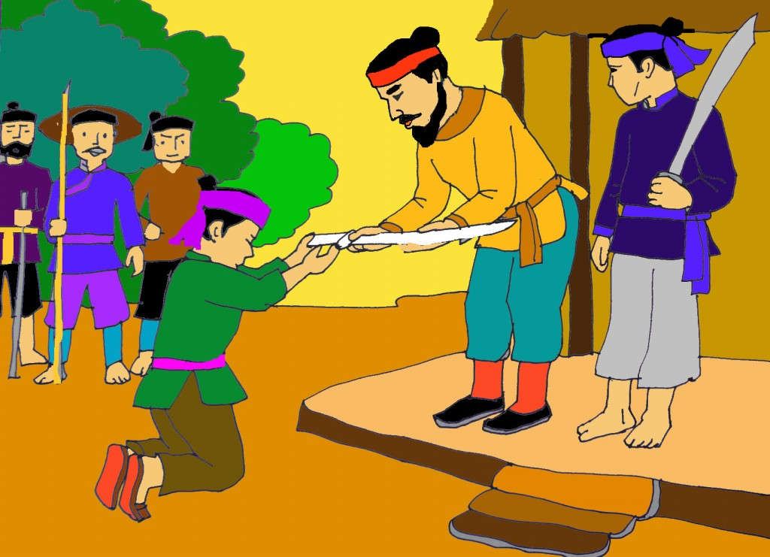

Slide 13


Slide 14

1
YẾU TỐ KÌ ẢO
Vì sao thanh gương trong truyện lại được gọi là gươm thần? Điều này thể hiện đặc điểm gì của truyền thuyết?
Gươm thần:
- Gươm của thần “Đức Long Quân” cho mượn
- Có nhiều biểu hiện khác thường- kì ảo.
➔ Sức mạnh phép thuật của thần linh.
➔ Thể hiện đặc điểm nổi bật của truyền thuyết.

Slide 15



2/ Thời gian, không gian Long Quân đòi gươm
1/ Thời gian, không gian Long Quân cho mượn gươm.
Thảo luận
nhóm
3/ Nhận xét
Notes:
Phiếu có 2 mặt, mặt trước là câu hỏi, mặt sau viết câu trả lời

Slide 16
2
Bối cảnh Đức Long Quân cho Lê Lợi mượn gươm và đòi lại gươm thần.
Sự việc
Thời gian
Không gian
Cho mượn gươm thần
Buổi đầu khởi nghĩa, thế lực còn yếu, nhiều lần nghĩa quân bị thua.
Vùng núi rừng Thanh Hóa xa xôi, hiểm trở.
Thảo luận
nhóm
Hồ Tả Vọng tại Thăng Long, sau đổi tên thành Hồ Gươm/ Hồ Hoàn Kiếm.
Khi đã đánh đuổi quân Minh ra khỏi bờ cõi, đất nước trở lại hòa bình.
Đòi lại gươm thần
Đúng lúc, hợp lí.

Slide 17

3/ Cách mượn gươm.
Lê Thận 3 lần đều kéo lưới được 1 lưỡi gươm (dưới nước)
→ Nhận gươm không dễ dàng, có thử thách.
→ Kết hợp miền ngược với miền xuôi mới tạo ra sức mạnh.
Lê Lợi chạy giặc bắt được chuôi gươm (trên rừng)
Gươm có chữ “thuận thiên” → Cuộc khởi nghĩa chính nghĩa; hợp ý trời, lòng dân; được thần linh ủng hộ.

Slide 18

Giải thích tên gọi Hồ Gươm (Hồ Hoàn Kiếm).
Ca ngợi tính chất toàn dân, chính nghĩa của cuộc khởi nghĩa Lam Sơn. Đề cao, suy tôn Lê Lợi.
4. Ý nghĩa của truyện

Slide 19






Từ ngữ xưng hô của các nhân vật đối với Lê Lợi
Tình cảm, cảm xúc của tác giả dân gian
minh công, bệ hạ.
Câu văn thể hiện tình cảm, cảm xúc:
+ Sự lo lắng: “Một hôm bị giặc đuổi...ngả”./tr.23”
+ Phấn khởi: “Từ đó khí thế…tăng”./tr.24.
→ Sự yêu mến, tin tưởng, ngưỡng mộ.

Slide 20


LUYỆN TẬP

Slide 21







"NHIỆT LIỆT CHÀO MỪNG QUÝ THẦY CÔ GIÁO VỀ DỰ GIỜ LỚP"
"NHIỆT LIỆT CHÀO MỪNG QUÝ THẦY CÔ GIÁO VỀ DỰ GIỜ LỚP"
Ai nhanh hơn?

Slide 22

Đâu là những chi tiết tưởng tượng, kì ảo có trong truyện?
a. Lưới đánh cá
b. Gươm thần
c. Rùa Vàng
d. Lê Lợi
e. Lê Thận
f. Long Quân
d. Giặc Minh
(1)
→ Đáp án: B – C - F

Slide 23
Theo em, vì sao thanh gươm trong truyện này được gọi là gươm thần? Điều này thể hiện đặc điểm gì của truyền thuyết?
(2)
Vì có nguồn gốc kì lạ và sức mạnh phi thường
Thể hiện đặc điểm là truyện thường có các chi tiết kì ảo, hoang đường.

Slide 24
Nội dung của truyện đề cập đến những nhân vật lịch sử hoặc sự kiện lịch sử có thật nào?
(3)
Lê Lợi, cuộc kháng chiến chống quân Minh, Hồ Gươm...

Slide 25
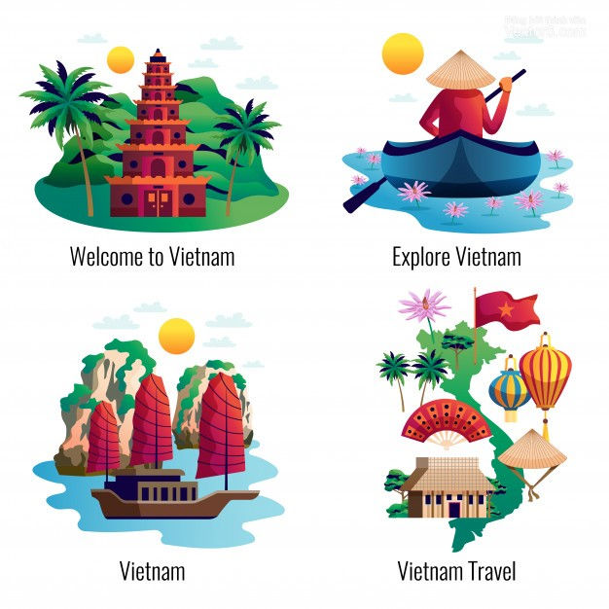
VẬN DỤNG
Thiết kế Poster/ Video/ Bài rap/ … quảng bá di tích lịch sử/ thắng cảnh của Việt Nam

Slide 26
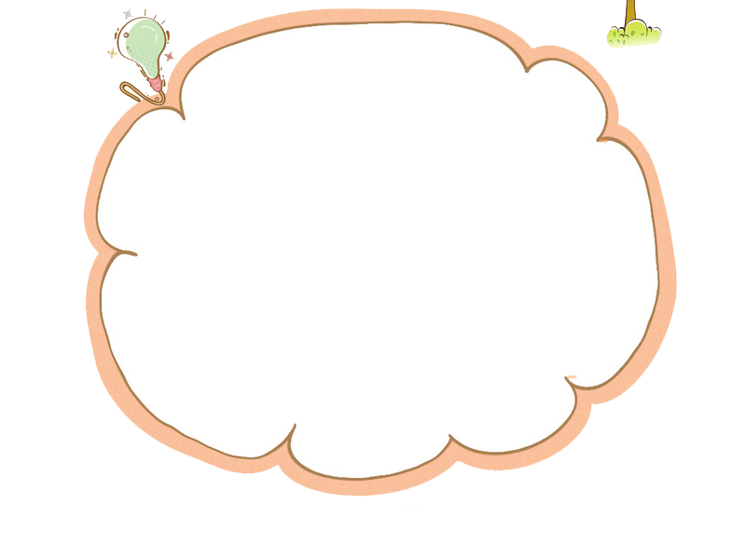

Dặn dò:
Tập kể lại truyện.
Đọc văn bản: Hội thổi cơm thi ở Đồng Văn

Slide 27


